Slide 1


Phát triển thanh toán thẻ, góp phần đa dạng hóa các dịch vụ ngân hàng bán lẻ tại Việt Nam
Nguyễn Quang Minh – Phó Tổng giám đốc NAPAS
TP. Hồ Chí Minh, 11/2018

Slide 2
Lịch sử phát triển của các hình thức thanh toán
Thực trạng và xu hướng thanh toán thẻ tại Việt Nam
Vai trò của NAPAS trong thúc đẩy thanh toán thẻ, góp phần phát triển thanh toán bán lẻ
NỘI DUNG

Slide 3
Lịch sử phát triển của các hình thức thanh toán
Thực trạng và xu hướng thanh toán thẻ tại Việt Nam
Vai trò của NAPAS trong thúc đẩy thanh toán thẻ, góp phần phát triển thanh toán bán lẻ
NỘI DUNG

Slide 4
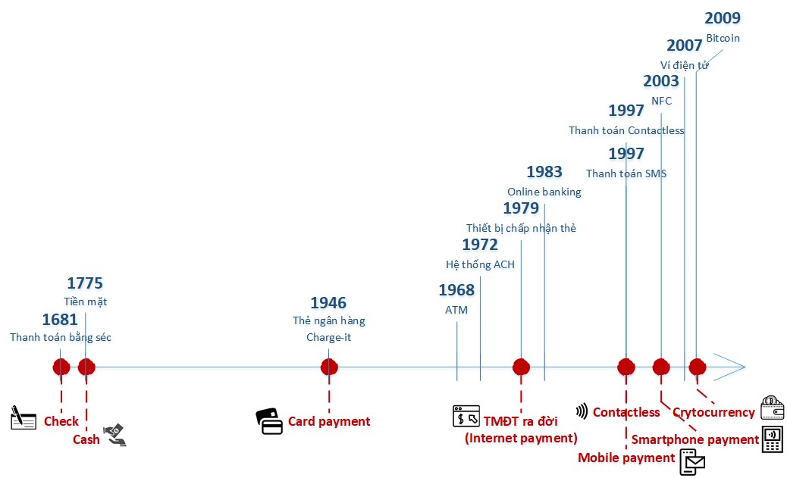
Lịch sử phát triển các hình thức thanh toán

Slide 5
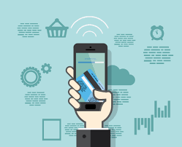
Vai trò của Thanh toán thẻ
Thanh toán bằng thẻ
Là bước phát triển tất yếu và cơ bản trong lịch sử phát triển các phương thức thanh toán
Đóng vai trò quan trọng trong sự phát triển của hệ thống ngân hàng bán lẻ
Tạo nền tảng để mở rộng và phát triển mạng lưới và các kênh thanh toán khác
Thúc đẩy trực tiếp quá trình thanh toán không dùng tiền mặt

Slide 6
Lịch sử phát triển của các hình thức thanh toán
Thực trạng và xu hướng thanh toán thẻ tại Việt Nam
Vai trò của NAPAS trong thúc đẩy thanh toán thẻ, góp phần phát triển thanh toán bán lẻ
NỘI DUNG

Slide 7




Tổng quan thị trường thanh toán thẻ
~ 18.000
tỷ đồng
Giá trị thanh toán hàng hóa trực tuyến (**)
50
Tổ chức phát hành
~147
triệu thẻ (*)
~163.000
tỷ đồng
Giá trị thanh toán hàng hóa trên POS (**)
(*) Số lượng thẻ luỹ kế tính đến quý II/2018
(**) Nguồn: Hội thẻ Việt Nam, tính đến hết Quý II năm 2018

Slide 8


Sự phát triển của thanh toán thẻ
Thanh toán thẻ ngày càng phổ biến với số lượng thẻ tăng trưởng đều.
Thẻ nội địa vẫn chiếm tỷ trọng lớn trên thị trường
Tổng số lượng thẻ lũy kế
Tỷ trọng số lượng thẻ nội địa và quốc tế, tính đến Quý II/2018
Nguồn: Hội thẻ ngân hàng Việt Nam

Slide 9
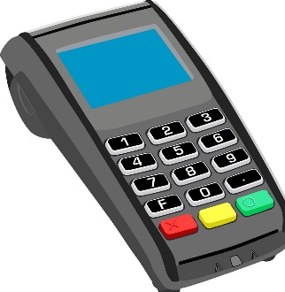
Sự phát triển của thanh toán thẻ
POS vẫn là kênh thanh toán phổ biến với số lượng thiết bị và giá trị thanh toán tăng nhanh
Tổng số lượng thiết bị POS
Giá trị thanh toán trên POS
Tăng trên 1798% trong 10 năm 2007 - 2017
Nguồn: Hội thẻ ngân hàng Việt Nam

Slide 10
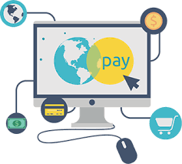
Sự phát triển của thanh toán thẻ
Giá trị giao dịch trực tuyến đặt mức tăng trưởng tốt, nhưng vẫn chiếm tỷ trọng khiêm tốn
Giá trị thanh toán trực tuyến qua các năm
Giá trị thanh toán trực tuyến và qua POS năm 2017
Nguồn: Hội thẻ ngân hàng Việt Nam

Slide 11
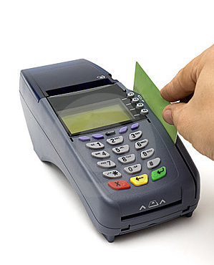


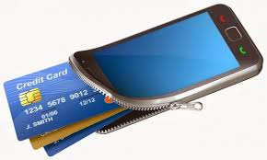
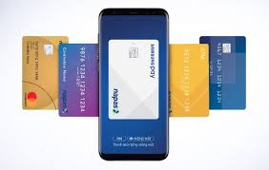
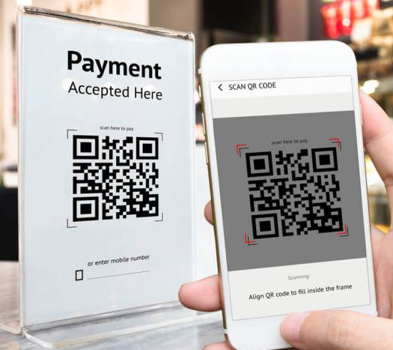
Sự phát triển của thanh toán thẻ
Đa dạng kênh giao dịch – Mobile Payment có tiềm năng phát triển mạnh
Công nghệ mới như QR Code, NFC, Mobile Payment đang được quan tâm phát triển.
Nền tảng công nghệ trên Mobile kéo theo một làn sóng phát triển mạnh mẽ của Mobile Payment.
Notes:
Việt Nam có những điều kiện thuận lợi để phát triển thanh toán qua điện thoại di động do có tỷ lệ tiếp cận dịch vụ viễn thông và sử dụng điện thoại di động ở mức khá cao. Đến nay, số lượng thuê bao di động ở Việt Nam có phát sinh lưu lượng ước đạt khoảng gần 130 triệu thuê bao, trong đó thuê bao 3G/4G phát sinh lưu lượng đạt khoảng 41,8 triệu thuê bao; tức là khoảng trên 1,4 thuê bao/người dân và khoảng 0,5 thuê bao sử dụng 3G hoặc 4G/người dân. Bên cạnh đó, dân số Việt Nam đến cuối năm 2016 là trên 92,6 triệu người, trong đó trên 55% dân số sử dụng điện thoại thông minh. Nhóm khách hàng sử dụng điện thoại thông minh hiện nay hầu hết là những người trẻ, có kiến thức và ham trải nghiệm, ưa chuộng các phương thức thanh toán mới, đặc biệt là các phương thức thanh toán dựa trên nền tảng di động.

Slide 12
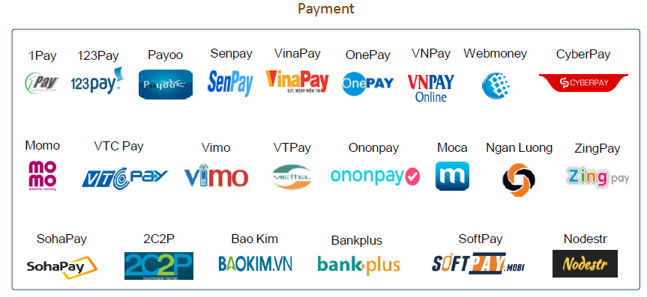
Sự phát triển của thanh toán thẻ
Đa dạng nhà cung cấp dịch vụ
Sự vươn lên mạnh mẽ của các TGTT, Ngân hàng, Công ty Fintech mang đến nhiều lựa chọn về thanh toán cho người dùng
Notes:
Hình thức thanh toán bằng thẻ và tiền điện tử ngày càng đa dạng.
Cùng với sự phát triển của nền tảng công nghệ trên Mobile, hàng loạt các ứng dụng được xây dựng và tạo nên một làn sóng phát triển mạnh mẽ của Mobile Payment.

Slide 13
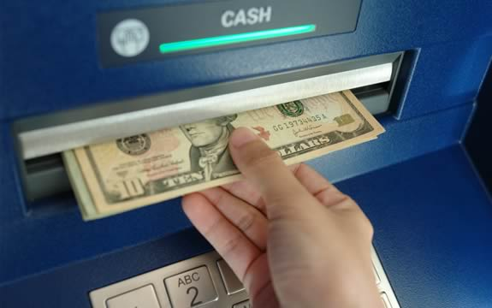
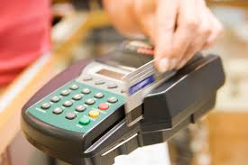
Thực trạng thanh toán bằng thẻ
#1 Thói quen sử dụng tiền mặt khó thay đổi
Doanh số rút tiền mặt trên ATM vẫn cao gấp khoảng 7 lần so với doanh số thanh toán trên POS
Nguồn: Hội thẻ ngân hàng Việt Nam, Quý II năm 2018
Notes:
Tỷ trọng thanh toán trên POS đã tăng lên so với doanh số rút tiền mặt tại ATM. Năm 2016, doanh số rút tiền mặt trên ATM vẫn gấp gần 10 lần so với doanh số thanh toán trên POS (Nguồn Hội thẻ NH Việt Nam, 2016)

Slide 14
Thực trạng thanh toán bằng thẻ
#2 Chậm bắt nhịp và triển khai theo xu hướng thanh toán trên thế giới
#3 Sử dụng thiết bị thanh toán POS tại đơn vị chấp nhận thẻ chưa được tối ưu, dẫn đến tình trạng lãng phí chi phí đầu tư
#4 Việc nâng cấp, mở rộng và bảo trì thiết bị chấp nhận thẻ của các ngân hàng còn chậm so với nhu cầu thị trường
#5 Cần thời gian để người dùng tiếp nhận và bắt đầu sử dụng công nghệ mới

Slide 15
Lịch sử phát triển của các hình thức thanh toán
Thực trạng và xu hướng thanh toán thẻ tại Việt Nam
Vai trò của NAPAS trong thúc đẩy thanh toán thẻ, góp phần phát triển thanh toán bán lẻ
NỘI DUNG

Slide 16

Sản phẩm - Dịch vụ chính của NAPAS
Chuyển mạch
Dịch vụ chuyển mạch nội địa và quốc tế
ATM POS Chấp nhận thẻ quốc tế
Dịch vụ chuyển khoản liên ngân hàng
Chuyển khoản real-time giữa thẻ/tài khoản
Chuyển khoản trong nước Chuyển khoản quốc tế
E-commerce
Cổng thanh toán cung cấp cho ngân hàng và ĐVCNT:
Cổng thanh toán nội địa Cổng thanh toán quốc tế
Billing
Dịch vụ TopUp và Bill payment kết nối 23+ ngân hàng với nhà cung cấp hàng hóa và dịch vụ
Billing Autobill Topup Paylater
Dịch vụ số hóa
NAPAS Tokenization Service

Slide 17





Dự án xây dựng Bộ tiêu chuẩn thẻ chip nội địa
VCCS
Mục tiêu:
Xây dựng Bộ tiêu chuẩn thẻ chip cho thẻ thanh toán nội địa, tuân thủ theo tiêu chuẩn EMV.
Phạm vi
Thẻ chip contact & Contactless
Bộ tiêu chuẩn VCCS và triển khai chuyển đổi sang thẻ chip:
Giúp tăng bảo mật cho giao dịch thẻ, giảm thiểu gian lận thẻ.
Sẵn sàng cho tích hợp đa ứng dụng: phát triển các sản phẩm thanh toán như thanh toán y tế, bảo hiểm, giao thông …
Sẵn sàng cho thanh toán contactless và mobile payment.
Xác thực thẻ: Online PIN
Online Authentication
Hỗ trợ Offline Data Authentication (ODA)

Slide 18

VCCS – Mobile payment
Mục tiêu: Xây dựng bộ tiêu chuẩn thanh toán di động, xây dựng hạ tầng hỗ trợ thanh toán
Lợi ích:
Giải quyết tình trạng thiếu liên thông kết nối giữa các ngân hàng trong việc phát triển dịch vụ thanh toán di động
Đa dạng dịch vụ cung cấp cho người dùng trong việc thanh toán trên các thiết bị di động
Tạo thuận tiện cho ngân hàng mở rộng dịch vụ thanh toán di động sử dụng công nghệ số hóa (tokenization), không tiếp xúc (NFC)
Thúc đẩy thanh toán không dùng tiền mặt

Slide 19
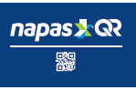
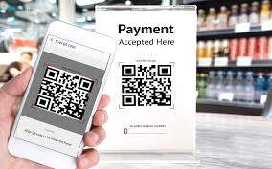
Dự án đang triển khai – Chuyển mạch QR Code
Mục tiêu:
Chuyển mạch tài chính và bù trừ điện tử cho các giao dịch bằng QR code
Kết nối, liên thông thanh toán bằng QR code giữa các Ngân hàng và trung gian thanh toán
Lợi ích:
Đáp ứng nhu cầu liên thông thanh toán QR code, mở rộng mạng lưới của các ngân hàng và TGTT
Đáp ứng nhu cầu thanh toán nhanh chóng, đơn giản của khách hàng.
Tiết kiệm nguồn lực phát triển, mở rộng dịch vụ cho các Ngân hàng và TGTT
Ứng dụng
Mobile banking của NH
Ứng dụng của TGTT
ĐVCNTT của NH
ĐVCNTT của TGTT

Slide 20
Dự án đang triển khai – POS dùng chung
Mục tiêu:
Xây dựng hạ tầng POS dùng chung, giúp tối ưu hóa đầu tư của các ngân hàng trong khi mở rộng mạng lưới thanh toán, góp phần phát triển thanh toán thẻ theo đúng định hướng của NHNN
Lợi ích:
Mở rộng mạng lưới chấp nhận thẻ nhanh và mạnh
Tiết kiệm nguồn lực cho các tổ chức thanh toán trong việc vận hành dịch vụ POS
Đảm bảo tính hiệu quả đối với ĐVCNT, tránh tình trạng làm việc với nhiều đơn vị cung cấp, gây lãng phí
Đẩy mạnh triển khai các công nghệ mới thuận lợi hơn, phù hợp cới xu hướng phát triển của thế giới

Slide 21
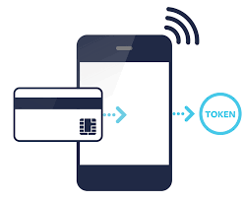



Số hóa (tokenization)
Số hóa thẻ thanh toán (tokenization) là quá trình thay thế số thẻ/số tài khoản bằng giá trị thay thế tương ứng, được gọi là số token.
Lợi ích:
Tokenization là giải pháp quan trọng để bảo mật cho các giao dịch thanh toán trên ứng dụng di động và TMĐT.
Giải pháp tokenization là nền tảng để phát triển các hình thức thanh toán mới
Chuẩn hóa phương thức xử lý các giao dịch số hóa nhằm nâng cao trải nghiệm khách hàng.
Tận dụng công nghệ mới đem lại dịch vụ thanh toán an toàn, bảo mật phù hợp với sự phát triển của thị trường.
Phối hợp cùng với các đối tác nhằm cung cấp phương thức thanh toán đổi mới, sáng tạo (innovation)

Slide 22


Hệ sinh thái số hóa
E-commerce Merchants
Mobile App
TCPHT
Hạ tầng số hóa
Token Service Provider (OEM Pay, Issuer Pay)
MPGS, CYBER
E-commerce Payment Gate
Other Token Service Provider e.g. MDES, VTS
TCTTT
TCPHT
NAPAS Switch
TCPHT

Slide 23



Lợi ích của hạ tầng số hóa NAPAS
Hỗ trợ tất cả các kênh và phương thức thanh toán số hóa bao gồm thanh toán tại quầy, trực tuyến và thanh toán in-app
Hỗ trợ tất cả các công nghệ thanh toán bao gồm QR Code, thanh toán không tiếp xúc và các thanh toán ví điện tử
Dễ dàng tích hợp thông qua bộ API tiêu chuẩn
Mở rộng cho các Ngân hàng, ĐVCNT và TGTT

Slide 24

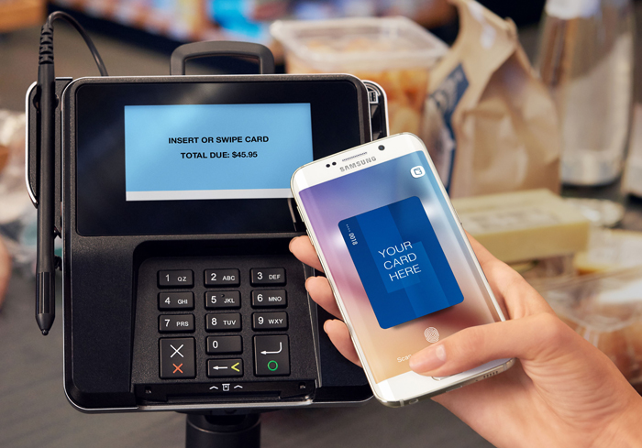
SamsungPay
Lợi ích khách hàng
Trải nghiệm người dùng
An toàn, bảo mật
Vai trò của NAPAS:
Cung cấp hạ tầng số hóa thẻ nội địa của các TCPH
Triển khai với các Đơn vị cung cấp ứng dụng thanh toán qua thiết bị di động, ngân hàng và các tổ chức thẻ.
Xây dựng TCKT, quy trình nghiệp vụ, tài liệu hỗ trợ triển khai dịch vụ.
Hỗ trợ quản lý và vận hành.
Đa dạng hóa sản phẩm, DV
Quy trình triển khai đơn giản
Tiềm năng phát triển
Thúc đẩy thanh toán KDTM

Slide 25




NAPAS & Vai trò hỗ trợ ngân hàng bán lẻ
Xây dựng hạ tầng thanh toán quốc gia
Xây dựng hạ tầng và dịch vụ thanh toán thẻ, cung cấp cho các ngân hàng, đảm bảo tuân thủ các tiêu chuẩn bảo mật
Quản trị rủi ro
Xây dựng quy trình quản trị rủi ro, đưa ra các cảnh báo cho các tổ chức tham gia, đảm bảo an toàn cho người dùng khi sử dụng dịch vụ
Liên tục đổi mới và cập nhật
Phát triển, cập nhật các phương thức thanh toán, đa dạng hóa sản phẩm dịch vụ, đáp ứng nhu cầu của thị trường và bắt kịp xu thế phát triển trên thế giới.
Giám sát dịch vụ
Có các hệ thống giám sát giao dịch 24/7, giúp phát hiện và xử lý kịp thời các vấn đề trong quá trình vận hành hệ thống, cung cấp dịch vụ

Slide 26


